Slide 1




Sportello per il consumatore Energia e Ambiente
Relazione I semestre 2025 Contact Center, Procedure Speciali e Reclami
Lo Sportello per il consumatore Energia e Ambiente istituito nel 2009 dall’ARERA e gestito in collaborazione con Acquirente Unico Spa, fornisce informazioni ed assistenza ai clienti e utenti finali dei settori regolati

Slide 2




Sommario
Contact Center
Procedure Speciali e Reclami
Servizio Conciliazione – Relazione annuale delle attività - anno 2018
- 1 -
Relazione annuale Contact Center, Procedure Speciali e Reclami – I sem 2025
Sportello per il consumatore Energia e Ambiente
- 1 -
- 3 -
- 2 -

Slide 3


Contact Center
Servizio Conciliazione – Relazione annuale delle attività - anno 2018
- 1 -
Relazione annuale Contact Center, Procedure Speciali e Reclami – I sem 2025
Sportello per il consumatore Energia e Ambiente
- 2 -
- 3 -
- 2 -

Slide 4
Sommario – Contact Center
1.1 Chiamate ricevute dal Contact Center in orario di servizio - 2020/I sem 2025
1.2 Chiamate in ingresso al Contact Center per argomento - I sem 2025
1.3 Informazioni sulla regolazione applicabile per settore e Procedure Speciali informative – 2020/I sem 2025
1.4 Informazioni sulla regolazione applicabile Settori Energia – I sem 2025
1.5 Dettaglio Procedure Speciali informative – I sem 2025
1.6 Informazioni sulla regolazione applicabile Settori Idrico e Telecalore – I sem 2025
1.7 Customer Satisfaction – I sem 2025
Servizio Conciliazione – Relazione annuale delle attività - anno 2018
- 1 -
Relazione annuale Contact Center, Procedure Speciali e Reclami – I sem 2025
Sportello per il consumatore Energia e Ambiente
- 3 -
- 3 -
- 2 -

Slide 5

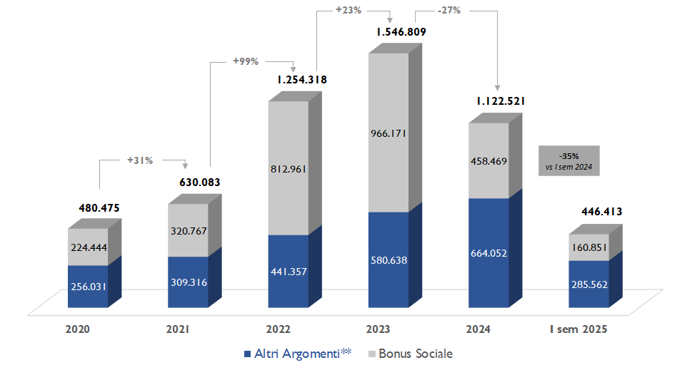
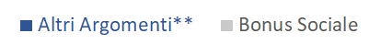
1.1 - Chiamate ricevute dal Contact Center
in orario di servizio - 2020/I sem 2025 (1/2)
11.691.487
Chiamate totali da avvio Sportello (dic. 2009)
Fig.1
Chiamate ricevute in orario di servizio*
anni 2020 – I sem 2025
Media chiamate/gg
1.899
2.495
4.756
6.212
4.419
3.629
*) Servizio attivo lun-ven (ore 8:00-18:00), escluso i festivi
**) es. bollette e fatturazione, contratto, qualità lavori e fornitura, contatore, Cmor
Servizio Conciliazione – Relazione annuale delle attività - anno 2018
- 1 -
Relazione annuale Contact Center, Procedure Speciali e Reclami – I sem 2025
Sportello per il consumatore Energia e Ambiente
- 4 -
- 3 -
- 2 -

Slide 6
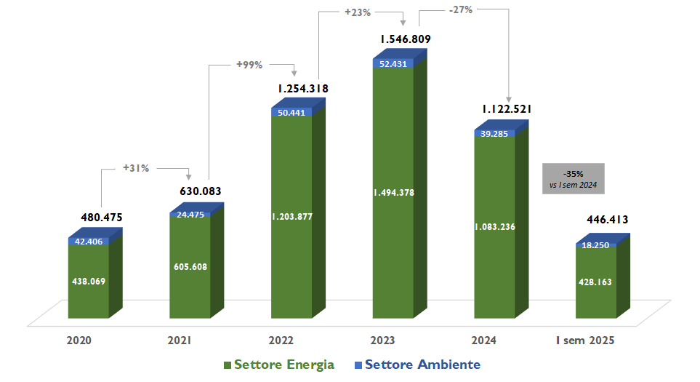
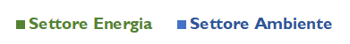
1.1 - Chiamate ricevute dal Contact Center
in orario di servizio - 2020/I sem 2025 (2/2)
11.691.487
Chiamate totali da avvio Sportello (dic. 2009)
Fig.2
Chiamate ricevute in orario di servizio* per settore
anni 2020 – I sem 2025
*) Servizio attivo lun-ven (ore 8:00-18:00), escluso i festivi
Servizio Conciliazione – Relazione annuale delle attività - anno 2018
- 1 -
Relazione annuale Contact Center, Procedure Speciali e Reclami – I sem 2025
Sportello per il consumatore Energia e Ambiente
- 5 -
- 3 -
- 2 -

Slide 7
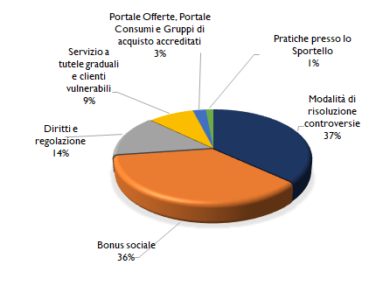
1.2 - Chiamate in ingresso per argomento - I sem 2025
Fig. 3
Fig. 4
Chiamate in ingresso per argomento (n.) I sem 2025
Chiamate in ingresso per argomento (%)
I sem 2025
Argomento chiamate in ingresso
n.
% vs totale
Modalità di risoluzione controversie
164.033
37%
Bonus sociale
160.851
36%
Diritti e regolazione
64.292
14%
Dettaglio chiamate in ingresso I sem 2025
Servizio a tutele graduali e clienti
39.423
9%
vulnerabili
Portale Offerte, Portale Consumi e
11.307
3%
Gruppi di acquisto accreditati
Pratiche presso lo Sportello
6.507
1%
Totale chiamate in ingresso
446.413
100%
446.413
chiamate ricevute in orario di servizio nel I sem 2025
Servizio Conciliazione – Relazione annuale delle attività - anno 2018
- 1 -
Relazione annuale Contact Center, Procedure Speciali e Reclami – I sem 2025
Sportello per il consumatore Energia e Ambiente
- 6 -
- 3 -
- 2 -

Slide 8
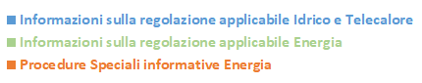
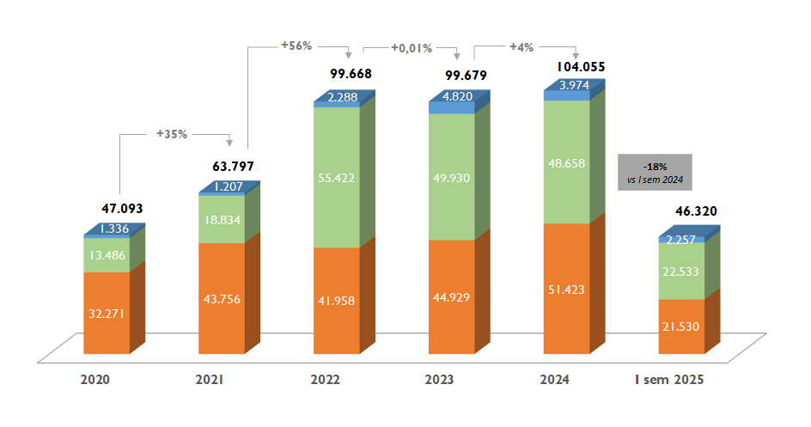
1.3 - Informazioni sulla regolazione applicabile per settore
e Procedure Speciali informative - 2020/I sem 2025
Fig. 5
500.805
Informazioni sulla regolazione applicabile e Procedure Speciali informative dal 2020
Informazioni sulla regolazione applicabile per settore e Procedure Speciali informative
anni 2020 – I sem 2025
Servizio Conciliazione – Relazione annuale delle attività - anno 2018
- 1 -
Relazione annuale Contact Center, Procedure Speciali e Reclami – I sem 2025
Sportello per il consumatore Energia e Ambiente
- 7 -
- 3 -
- 2 -

Slide 9

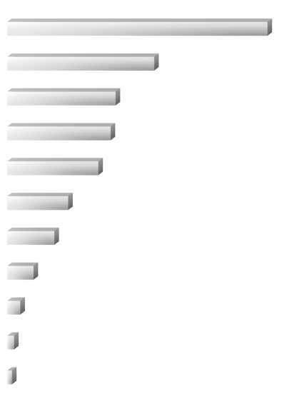
1.4 - Informazioni sulla regolazione applicabile Settori Energia – I sem 2025
Fig. 6
Informazioni sulla regolazione applicabile per argomento - Settori Energia
I sem 2025
I sem 2025 - Informazioni sulla regolazione applicabile
Argomento
n.
% vs totale
Bonus sociale
6.699
30%
Fatturazione
3.786
17%
Bonus sociale
30%
Mercato
2.838
12%
Fatturazione
17%
Morosità e sospensione
2.665
12%
Mercato
12%
Morosità e sospensione
12%
Contratti
2.349
10%
Contratti
10%
Connessioni, lavori e qualità
1.573
7%
Conn., lavori e qual. tec.
7%
Clienti vulnerabili
1.286
5%
Clienti vulnerabili
5%
Altro
683
3%
Altro
3%
Misura
342
2%
Misura
2%
Prosumer
183
1%
Prosumer
1%
Qualità commerciale
129
1%
Qualità commerciale
1%
Totale
22.533
100%
Servizio Conciliazione – Relazione annuale delle attività - anno 2018
- 1 -
Relazione annuale Contact Center, Procedure Speciali e Reclami – I sem 2025
Sportello per il consumatore Energia e Ambiente
- 8 -
- 3 -
- 2 -

Slide 10
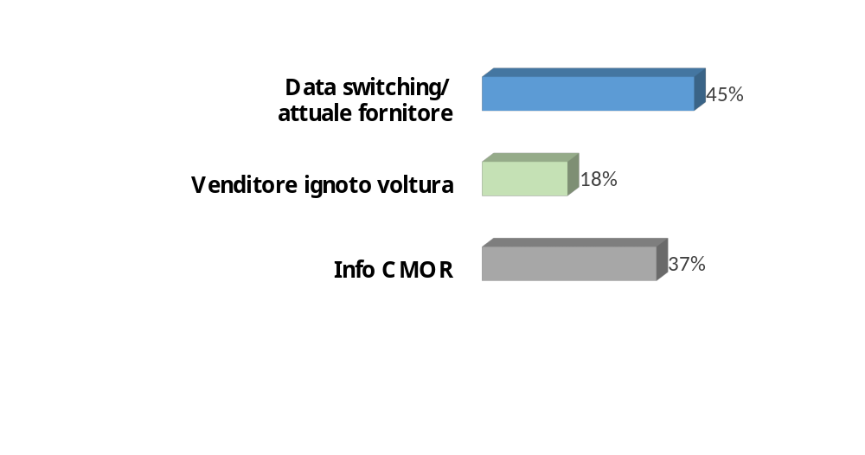

1.5 - Dettaglio Procedure Speciali informative* - I sem 2025
Fig. 7
Procedure Speciali informative argomenti in ingresso
Settori Energia
I sem 2025
I sem 2025 - Procedure Speciali informative
Argomento
n.
% vs totale
Data switching/attuale fornitore
9.559
45%
Venditore ignoto voltura
3.937
18%
Info C
MOR
8.034
37%
Totale
21.530
100%
*) Le procedure speciali informative consentono ai clienti finali dei settori energetici di ottenere informazioni specifiche codificate in banche dati centralizzate (Sistema Informativo Integrato, Sistema Indennitario) accessibili dallo Sportello e oggetto di puntuale regolazione dell’Autorità. Su richiesta del cliente finale, lo Sportello, mediante tali procedure, può fornire: il nominativo della controparte commerciale del contratto di cui si intende richiedere la voltura, il nominativo dell’attuale controparte commerciale con la data di switching e, riguardo al C^{MOR}, il nominativo del venditore che ha richiesto l’applicazione di tale corrispettivo, i contenuti minimi della richiesta di indennizzo previsti dalla regolazione e le informazioni relative all’eventuale stato di sospensione o annullamento dell’indennizzo medesimo.
Servizio Conciliazione – Relazione annuale delle attività - anno 2018
- 1 -
Relazione annuale Contact Center, Procedure Speciali e Reclami – I sem 2025
Sportello per il consumatore Energia e Ambiente
- 9 -
- 3 -
- 2 -

Slide 11
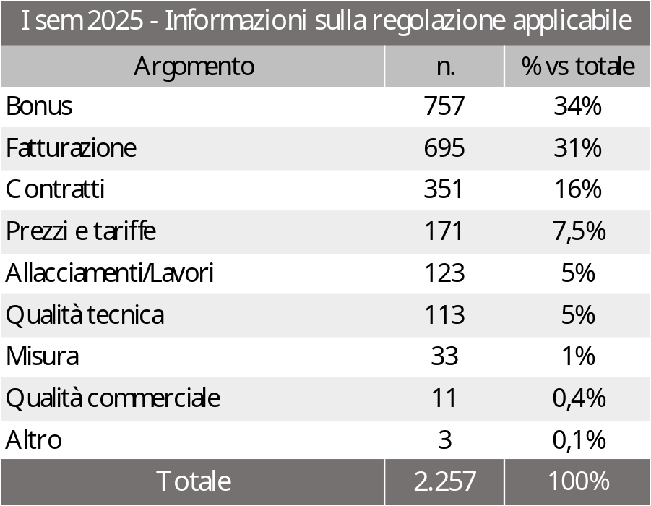

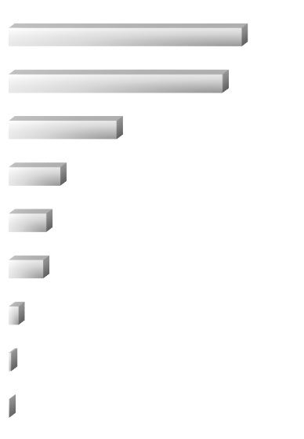
1.6 - Informazioni sulla regolazione applicabile
Settori Idrico e Telecalore – I sem 2025
Fig. 8
Informazioni sulla regolazione applicabile per argomento
Settori Idrico e Telecalore
I semestre 2025
Bonus
34%
Fatturazione
31%
Contratti
16%
Prezzi e tariffe
7,5%
Allacciamenti/Lavori
5%
Qualità tecnica
5%
Misura
1%
Qualità commerciale
0,4%
Altro
0,1%
Servizio Conciliazione – Relazione annuale delle attività - anno 2018
- 1 -
Relazione annuale Contact Center, Procedure Speciali e Reclami – I sem 2025
Sportello per il consumatore Energia e Ambiente
- 10 -
- 3 -
- 2 -

Slide 12




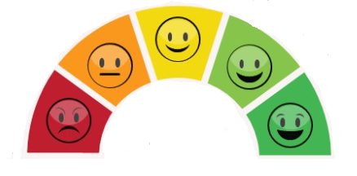


1.7 - Customer Satisfaction* - I sem 2025
Fig. 9
Soddisfazione dei clienti che hanno contattato telefonicamente il Contact Center
I sem 2025
Sintesi giudizi delle chiamate
Molto soddisfatto
85%
57%
Percentuale dei clienti che hanno espresso un giudizio al termine della chiamata
Soddisfatto
10%
Per nulla soddisfatto
5%
Fig. 10
Soddisfazione dei clienti che hanno contattato con
richieste scritte di
informazioni sulla regolazione
il Contact Center
I sem 2025
Soddisfazione per richieste scritte di informazioni sulla regolazione
95%
Percentuale dei clienti soddisfatti che hanno espresso un giudizio a seguito di richieste scritte di informazioni sulla regolazione ricevute dal Contact Center
Per nulla soddisfatto
Molto soddisfatto
*) Percentuale dei clienti che, rilasciando il giudizio al completamento della procedura, si sono dichiarati soddisfatti del servizio ricevuto
Servizio Conciliazione – Relazione annuale delle attività - anno 2018
- 1 -
Relazione annuale Contact Center, Procedure Speciali e Reclami – I sem 2025
Sportello per il consumatore Energia e Ambiente
- 11 -
- 3 -
- 2 -

Slide 13


Procedure Speciali e Reclami
www.sportelloperilconsumatore.it
Servizio Conciliazione – Relazione annuale delle attività - anno 2018
- 1 -
Relazione annuale Contact Center, Procedure Speciali e Reclami – I sem 2025
Sportello per il consumatore Energia e Ambiente
- 12 -
- 3 -
- 2 -

Slide 14
Sommario - Procedure Speciali e Reclami
Settori Energia
2.1 Procedure Speciali risolutive e Altre istanze scritte –– 2020/I sem 2025
2.2 Dettaglio Procedure Speciali risolutive – I sem 2025
2.3 Customer Satisfaction e Compensation – I sem 2025
Settori Ambiente
2.4 Volumi Settori Idrico e Rifiuti - 2020/I sem 2025
2.5 Argomenti e sub-argomenti relativi ai Reclami Settore Idrico - I sem 2025
Servizio Conciliazione – Relazione annuale delle attività - anno 2018
- 1 -
Relazione annuale Contact Center, Procedure Speciali e Reclami – I sem 2025
Sportello per il consumatore Energia e Ambiente
- 13 -
- 3 -
- 2 -

Slide 15
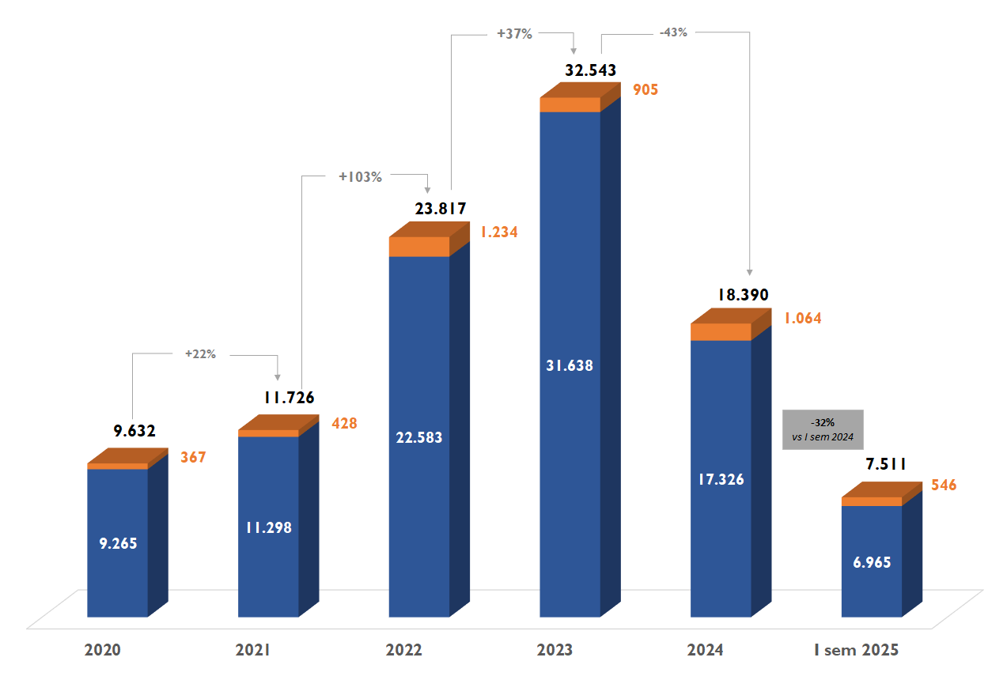
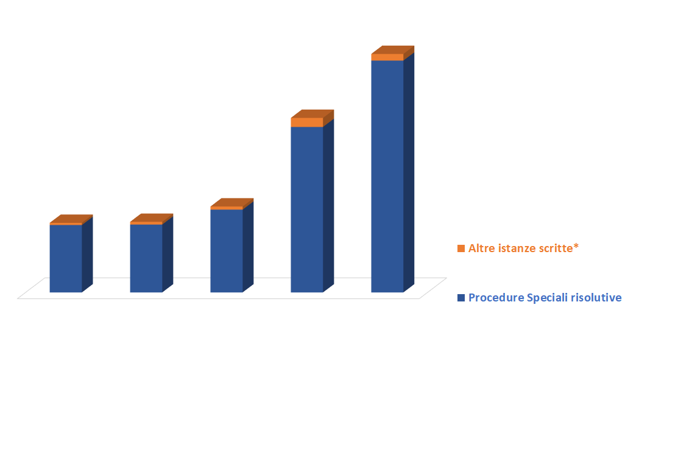
2.1 - Procedure Speciali risolutive e Altre istanze scritte – 2020/I sem 2025
Fig. 11
Procedure Speciali risolutive e Altre istanze scritte
Settori Energia
anni 2020 – I sem 2025
*) Le altre istanze scritte comprendono in particolare le pratiche relative al sisma in centro Italia, Ischia ed altre calamità naturali, le istanze relative al «fine tutela», le segnalazioni e l’Help Desk Associazioni.
Servizio Conciliazione – Relazione annuale delle attività - anno 2018
- 1 -
Relazione annuale Contact Center, Procedure Speciali e Reclami – I sem 2025
Sportello per il consumatore Energia e Ambiente
- 14 -
- 3 -
- 2 -

Slide 16
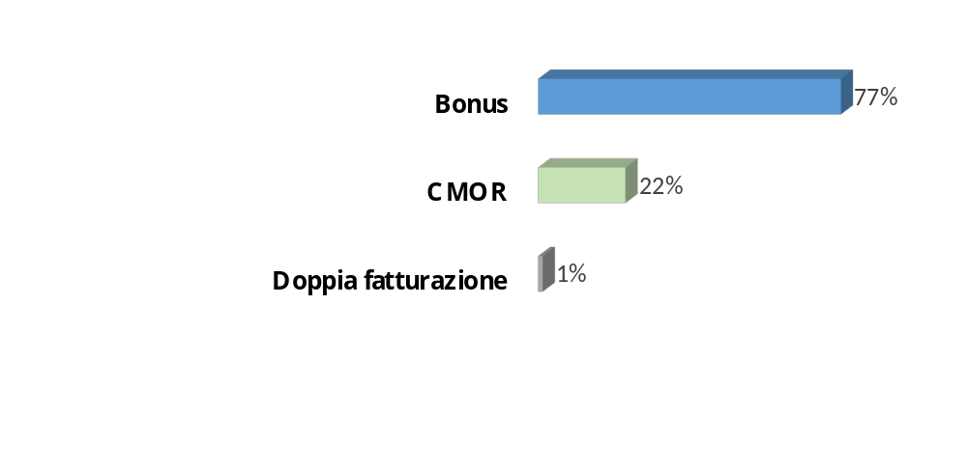

2.2 - Dettaglio Procedure Speciali risolutive * - I sem 2025
Fig. 12
Procedure Speciali risolutive
Argomenti in ingresso
I sem 2025
I sem 2025 - Procedure Speciali risolutive
Argomento
n.
% vs totale
Bonus
5.346
77%
C
MOR
1.540
22%
Doppia fatturazione
79
1%
Totale
6.965
100%
*) Le procedure speciali risolutive sono attivabili per problematiche dei settori energetici connesse a fattispecie predeterminate: lo Sportello indica la soluzione della controversia consultando le informazioni codificate in banche dati centralizzate e mediante eventuali interlocuzioni con gli operatori interessati. Sono gestite mediante tali procedure, in particolare, le problematiche dei clienti finali afferenti al bonus sociale (es. mancata erogazione dell’agevolazione) e al C^{MOR} (verifica dei presupposti per il suo annullamento).
Servizio Conciliazione – Relazione annuale delle attività - anno 2018
- 1 -
Relazione annuale Contact Center, Procedure Speciali e Reclami – I sem 2025
Sportello per il consumatore Energia e Ambiente
- 15 -
- 3 -
- 2 -

Slide 17
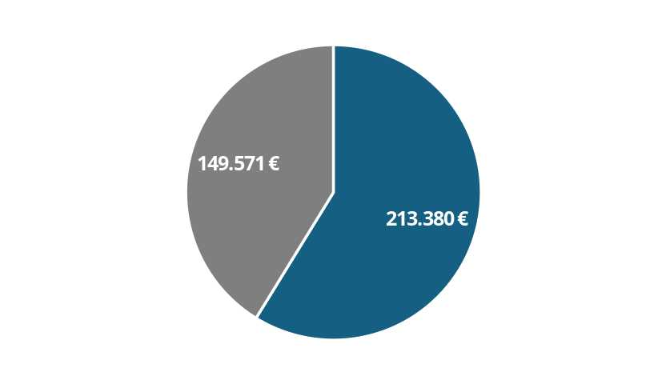




2.3 - Procedure Speciali e Altre istanze scritte:
Customer Satisfaction* e Compensation** – I sem 2025
Fig. 13
Soddisfazione dei clienti sul livello di Servizio di gestione delle Procedure Speciali e Altre istanze scritte
I sem 2025
Soddisfazione per Procedure Speciali e Altre istanze scritte
Clienti soddisfatti del servizio ricevuto (rilevazione Customer Satisfaction) che hanno espresso un giudizio relativamente alle Procedure Speciali e alle Altre istanze scritte
96%
Per nulla soddisfatto
Molto soddisfatto
Fig. 14
Compensation Procedure Speciali risolutive CMOR e Bonus
I sem 2025
Importo totale: 383.790 €
$\text{C}\text{MOR}$: 362.951 €
Bonus: 20.839 €
Non domestico
Domestico
*) Percentuale dei clienti che, rilasciando il giudizio al completamento della procedura, si è dichiarato soddisfatto del servizio ricevuto
**) Valore recuperato dai clienti finali a seguito dell’intervento dello Sportello, mediante richieste di restituzioni o rettifiche, pari al corrispettivo di morosità ($\text{C}\text{MOR}$) richiestogli o al valore del Bonus
spettante per l'annualità di riferimento.
Servizio Conciliazione – Relazione annuale delle attività - anno 2018
- 1 -
Relazione annuale Contact Center, Procedure Speciali e Reclami – I sem 2025
Sportello per il consumatore Energia e Ambiente
- 16 -
- 3 -
- 2 -

Slide 18
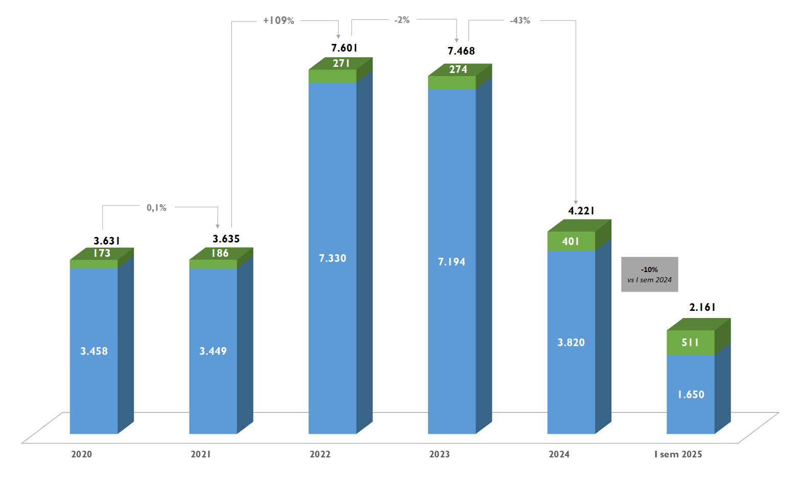
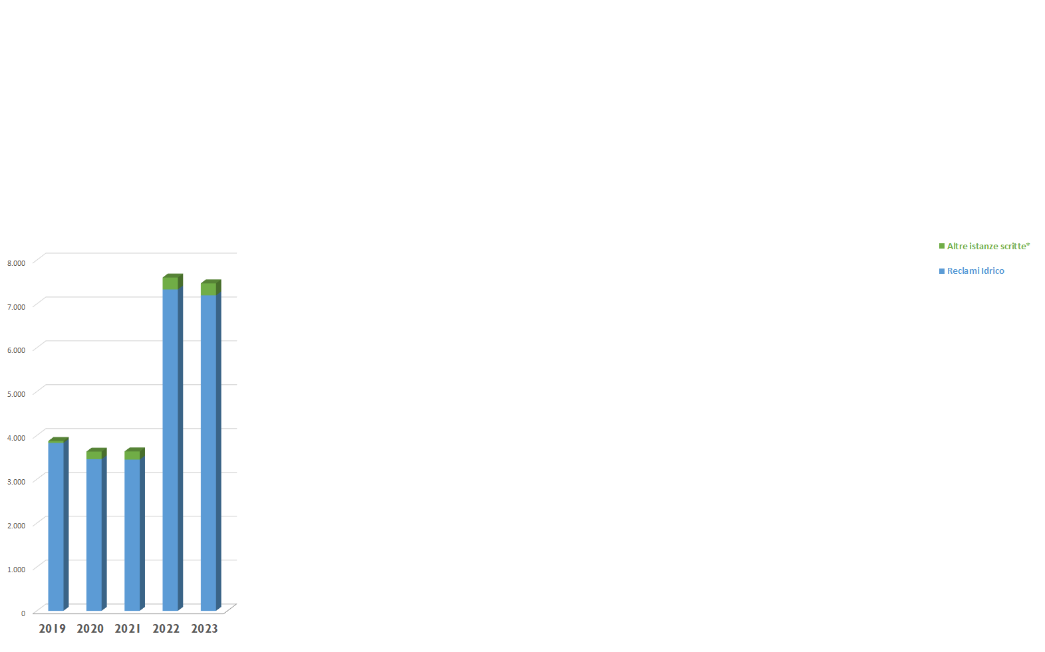
2.4 - Volumi Settori Idrico e Rifiuti - 2020/I sem 2025
Fig. 15
Volumi
Settori Idrico e Rifiuti
anni 2020 – I sem 2025
*) Le altre Attività comprendono principalmente le segnalazioni per il settore idrico e le altre istanze per il settore dei rifiuti.
Servizio Conciliazione – Relazione annuale delle attività - anno 2018
- 1 -
Relazione annuale Contact Center, Procedure Speciali e Reclami – I sem 2025
Sportello per il consumatore Energia e Ambiente
- 17 -
- 3 -
- 2 -

Slide 19
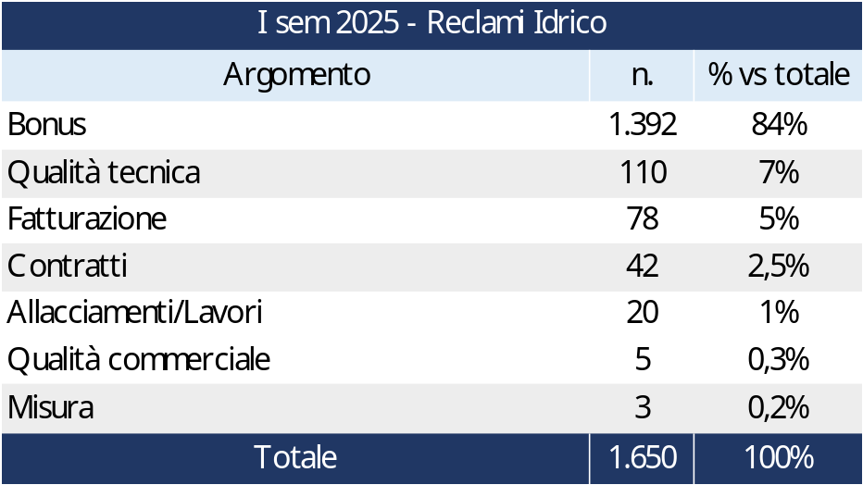
2.5 - Argomenti e sub-argomenti relativi ai Reclami* Settore Idrico – I sem 2025
Fig. 16
Reclami Settore Idrico per argomento
I sem 2025
*) Il reclamo di seconda istanza allo Sportello è attivabile per le sole problematiche in tema di bonus sociale idrico; i restanti reclami, rendicontati nella tabella, sono stati gestiti anche ai fini della trasmissione all’Autorità per gli eventuali seguiti di competenza, stanti la sistematicità e la rilevanza delle condotte segnalate
Servizio Conciliazione – Relazione annuale delle attività - anno 2018
- 1 -
Relazione annuale Contact Center, Procedure Speciali e Reclami – I sem 2025
Sportello per il consumatore Energia e Ambiente
- 18 -
- 3 -
- 2 -

